Slide 1
Web scraping

Slide 2
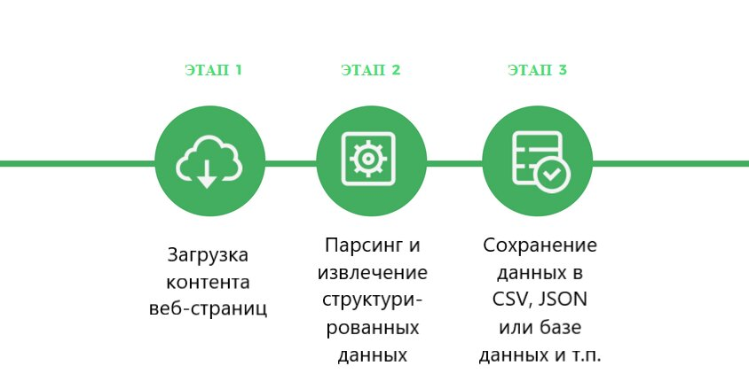
Веб-скрейпинг (или скрепинг, или скрапинг) — это технология получения веб-данных путем извлечения их со страниц веб-ресурсов.
Веб-скрейпинг объединяет в себе функции краулера (обход сайта и сбор данных) и парсера (анализ содержимого).

Slide 3
Где используется?
Отслеживание цен на товары в интернет‑магазинах и извлечение описаний товаров и услуг
Мониторинг новостей, погоды и объявлений
Сбор данных для аналитики
Сбор данных для машинного обучения

Slide 4

Почему Python отлично подходит для веб-скрейпинга?
Простой синтаксис
Мощные библиотеки
Быстрое выполнение
Обширная документация

Slide 5
Типы HTTP-запросов
GET - запрашивает представление ресурса. Запросы с использованием этого метода могут только извлекать данные.
HEAD - запрашивает ресурс так же, как и метод GET, но без тела ответа.
POST - используется для отправки сущностей к определённому ресурсу. Часто вызывает изменение состояния или какие-то побочные эффекты на сервере.
PUT - заменяет все текущие представления ресурса данными запроса.
DELETE - удаляет указанный ресурс.
PATCH - используется для частичного изменения ресурса.

Slide 6
Selenium
Selenium - это библиотека для автоматизации веб-браузера. Она позволяет программно управлять браузером: эмулировать действия реального пользователя в браузере
from selenium import webdriver
from selenium.webdriver.common.by import By
driver = webdriver.Chrome()
driver.get("https://www.example.com")
heading = driver.find_element(By.TAG_NAME, "h1")
print(heading.text)
driver.quit()

